Slide 2
大考卷 6下英语试卷教用
小学毕业模拟测试卷（3）

Slide 21
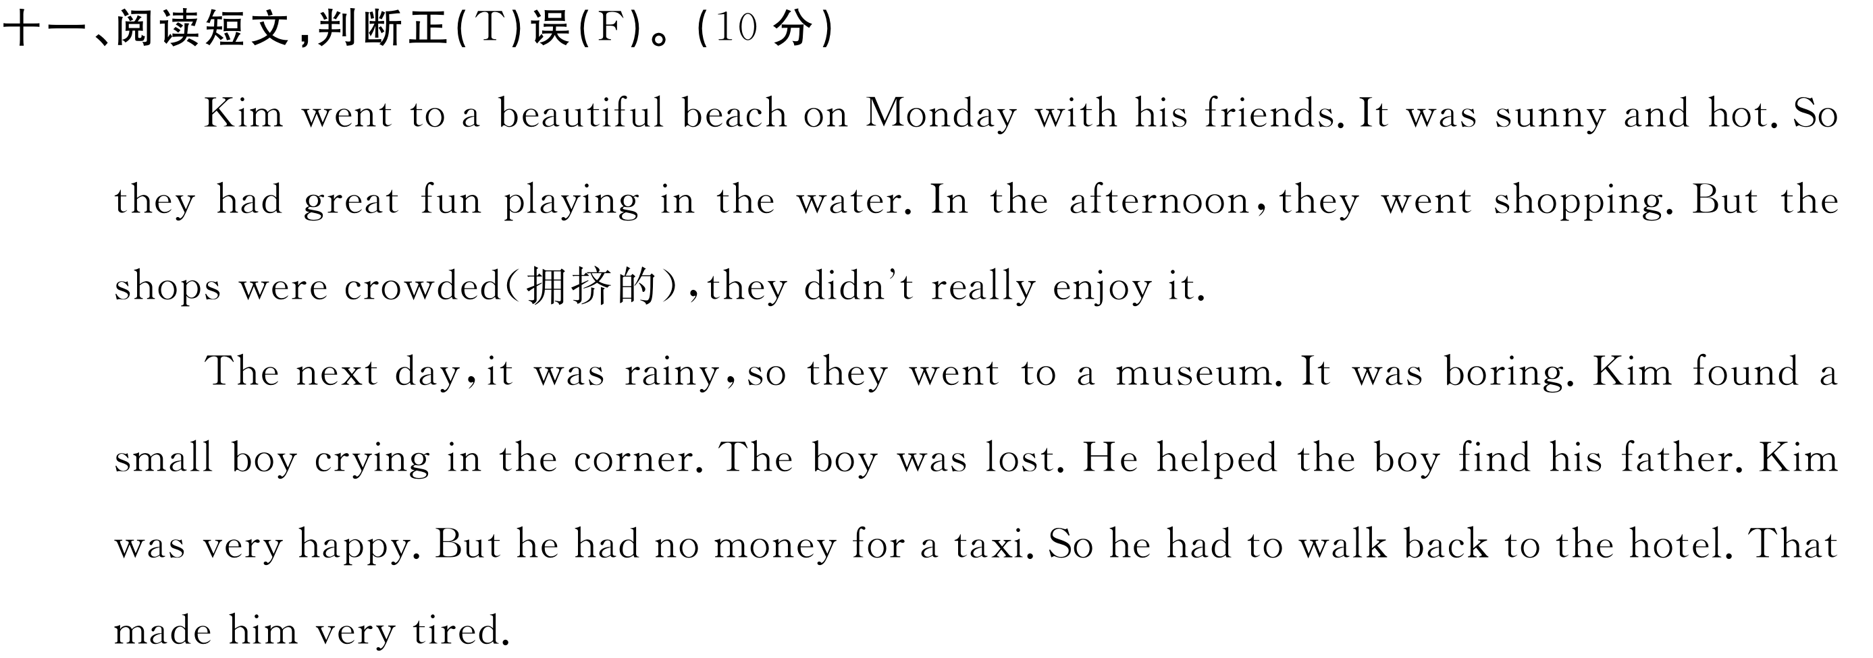

Slide 23
